Slide 1
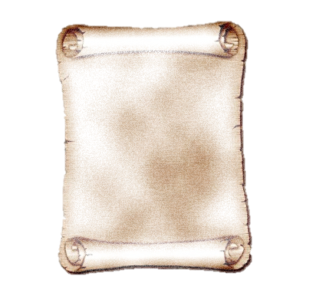
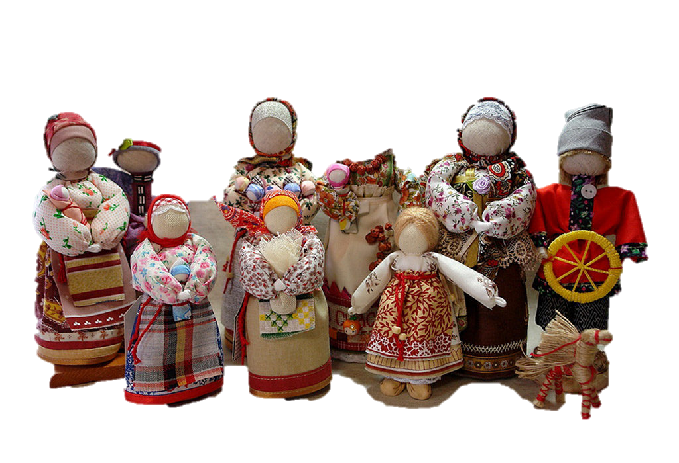
Загадки о народных куклах
Старт

Slide 2
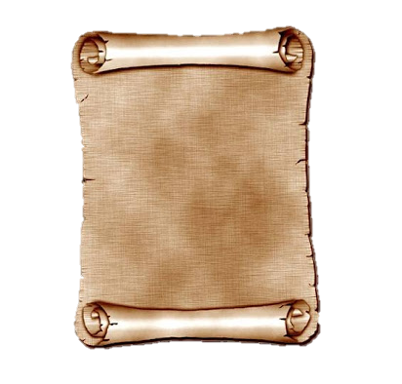
Дорогие ребята!.
Посмотрим, какие вы знаете куклы и в конце вас ждёт сюрприз.
Следующий

Slide 3
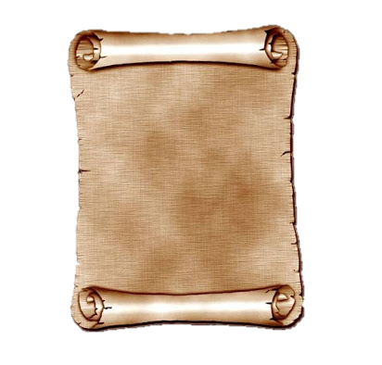
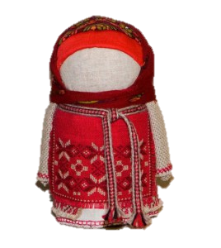
Показать
Будет мир да лад в семье,
Хлеб да каша на столе.
Эта кукла всем на диво
Гречкой и пшеном набита.
Крупеничка
Следующий

Slide 4
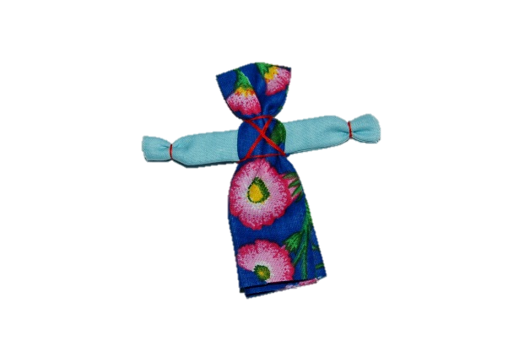
Показать
Белый день сменяет ночка.
Народится сын иль дочка.
И в кроватку для порядку
Малышу кладут…
Кувадка
Следующий

Slide 5
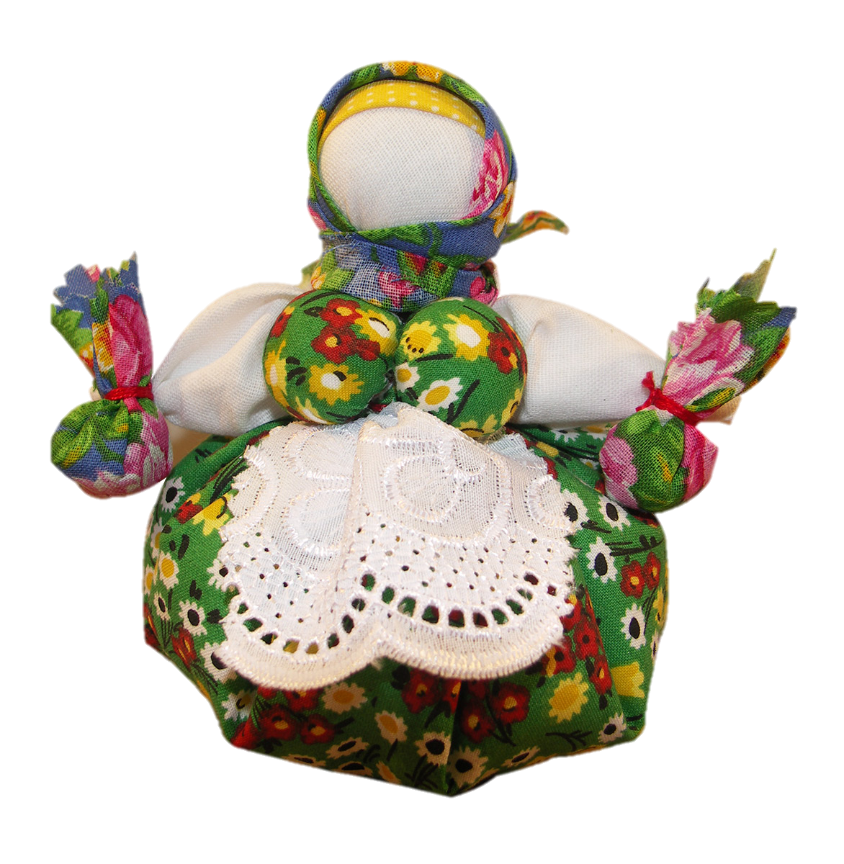
Показать
Травок летом насушила,
Кукле в юбочку зашила,
Повязала ей платок.
В каждой ручке - узелок.
Кубышка-травница
Следующий

Slide 6
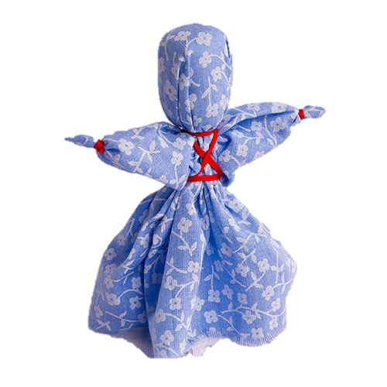
Показать
Я подарок получаю,
Непременно отвечаю:
От души благодарю,
Вот вам куколка, дарю.
Следующий
Отдарок на подарок

Slide 7
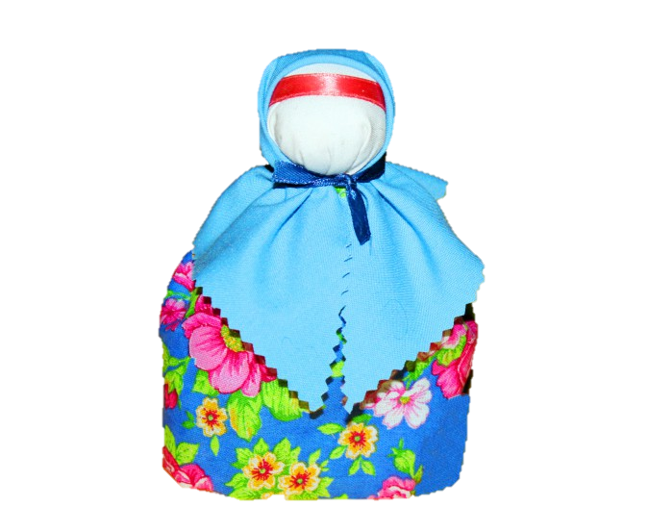
Показать
Эта кукла, как подружка.
Прошепчу ей всё на ушко.
Знаю, куколка поймёт,
Все печали заберёт.
Следующий
Утешница

Slide 8
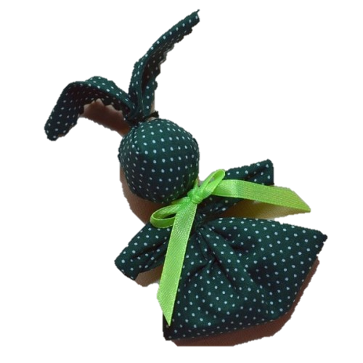
Показать
Чтоб не плакала дочурка
Мне нужна одна минутка
Надевается на пальчик
Из платочка сделан….
Следующий
Зайчик

Slide 9
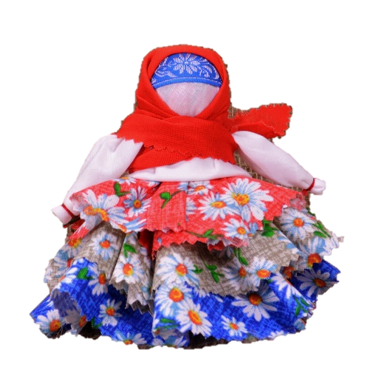
Показать
Следующий
Колокольчик

Slide 10
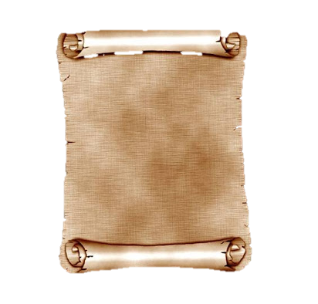
Кто в куклы не играл, тот счастья не видал
Конец!

